Slide 1

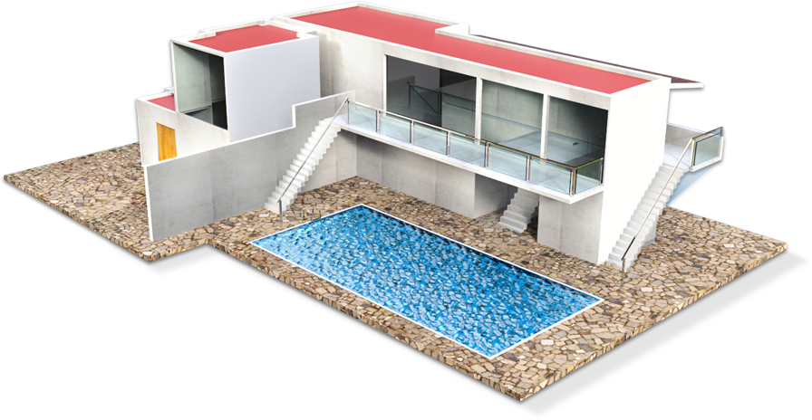
MATERIA PRIMA DE IMPERMEABILIZACION

Slide 2
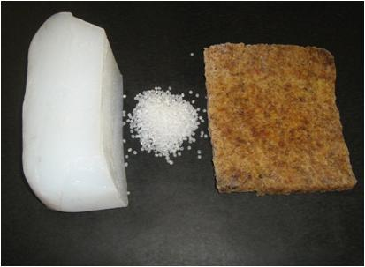

Generalidades.
En la industria de los impermeabilizantes existe una gran variedad de productos para diferentes casos, es por eso que cada producto esta diseñado para cada problema especifico.
En esta presentación conoceremos:
Materias primas de impermeabilizantes
Tipos de productos de impermeabilización
Superficies o elementos comunes en donde se impermeabiliza
Detección de superficie y tipo de producto para impermeabilizar.

Slide 3
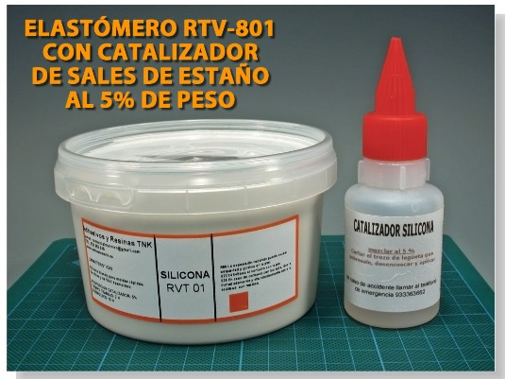
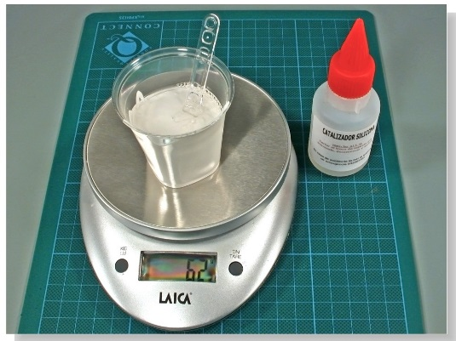
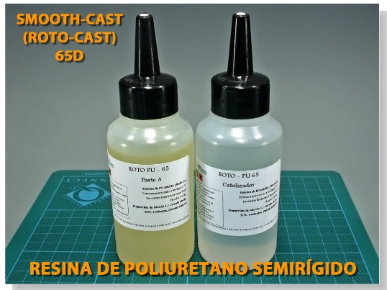
Impermeabilizantes.
Son compuestos químicos en estado líquido especialmente diseñados y estudiados para “sellar”, proteger, impermeabilizar, endurecer superficies construidas con distintos materiales como el cemento, hormigón, ladrillo, yeso, granito, mármoles artificiales, metálicos, baldosas, etc.
Al aplicarse sobre superficies forman una película que las impermeabiliza, protege o endurece. En el caso de ser cemento recién vaciado, el proceso de fraguado (curado), después esperar al secado total antes de aplicar el impermeabilizante.

Slide 4
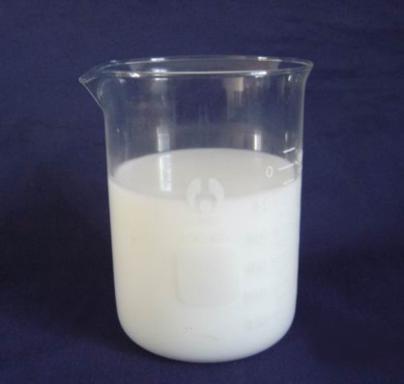
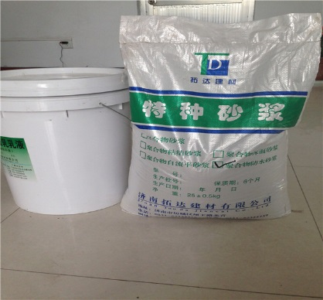
Un sellador impermeabilizador puede ser hecho con compuestos alquilsiliconados, como el metil, etil o propilsiliconatos de sodio o potasio. Estos alquilsiliconatos de metales alcalinos se utilizan en forma de solución acuosa.
Los polímeros usados mas frecuentemente para este tipo de compuestos son emulsiones / dispersiones de poliuretanos, resinas acrílicas estabilizadas con álcalis, vinilos y sus copolímeros. La emulsión / dispersión de polímero preferida son poliuretanos.
La cantidad partes en peso de polímero total (contenido de sólidos presentes en las emulsiones / dispersiones) que se utilizan en la formulación es 0,20 a 10 parts/100 partes en peso de solución de impermeabilización aislante.

Slide 5
Además de estos materiales existen otros componentes utilizados en los materiales impermeables, esto dependerá del resultado que se quiera al final o incluso en cuestión de costos o facilidad de conseguirlos.
CSM = polietileno clorosulfonado
EPDM = etileno - propileno - terpolímero de caucho
IIR = caucho butílico
NBR= goma de nitrilo

Slide 6
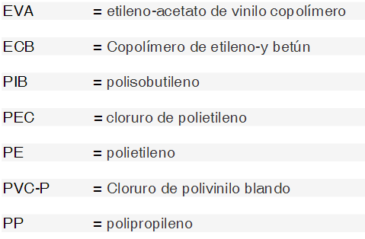
Materiales elastoméricos tienen una alta resistencia contra la radiación UV y las
influencias térmicas. Los materiales no son fáciles de soldar y reparar después
de años de uso.
Aparte de los materiales elastomericos también se usan los materiales
termoplásticos para la impermeabilización.
Los productos más conocidos de esta gama son:

Slide 7
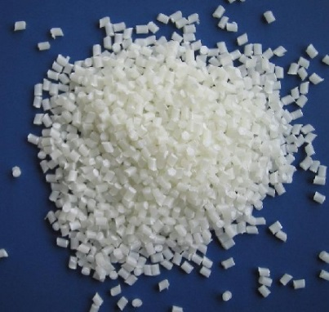
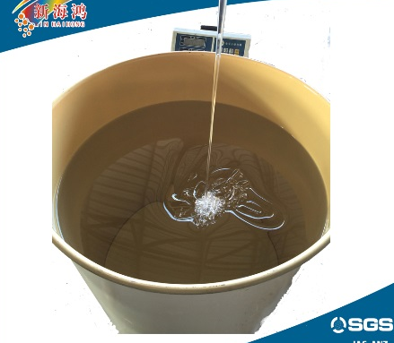
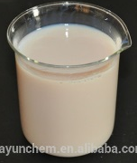
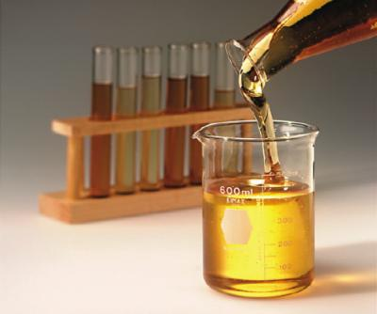
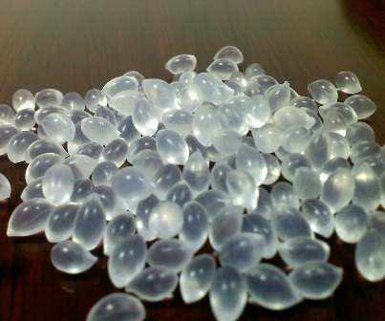
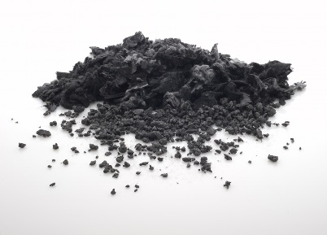
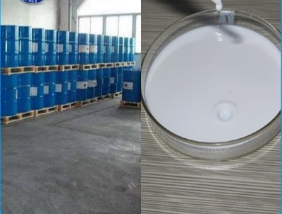
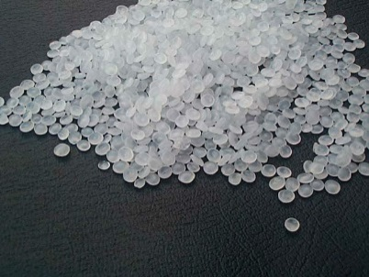
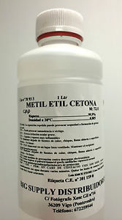
Resinas acrílicas
Polímero liquido
Poliuretanos
Polímero
Vinilos
Emulsiones
Copolimeros
Metil etil

Slide 8
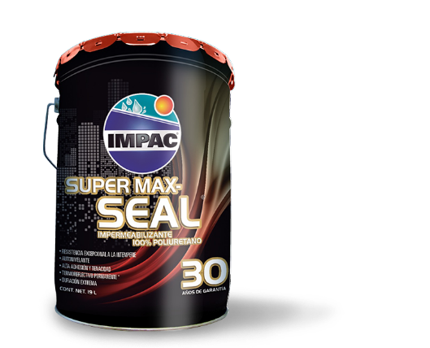
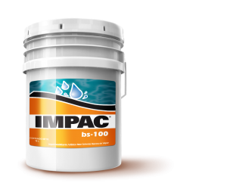
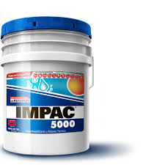
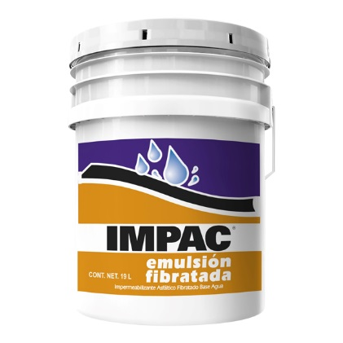
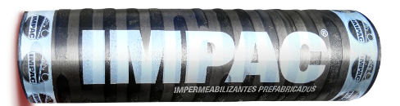
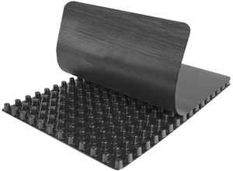
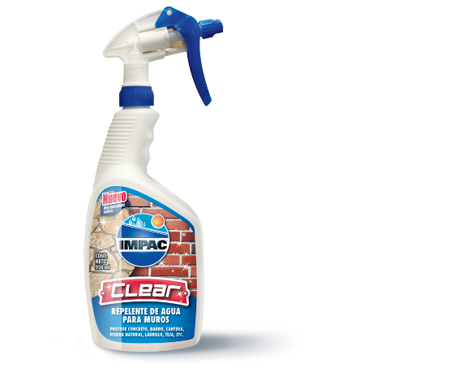
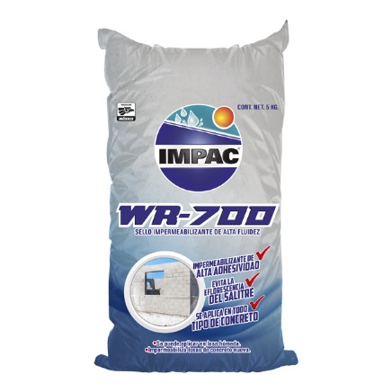
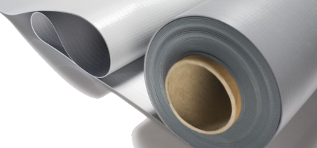
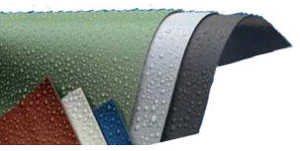
PRODUCTOS DE IMPERMEABILIZACION
Acrílicos líquidos
Poliuretanos líquidos
Híbridos poliuretano-acrílico líquidos
Asfálticos base agua y base solvente
Productos Base Cemento (Morteros y recubrimientos)
Membranas Impermeabilizantes (asfálticas, PVC y TPO)
Membranas de Drenado (con y sin geotextil)
Repelentes de agua

Slide 9
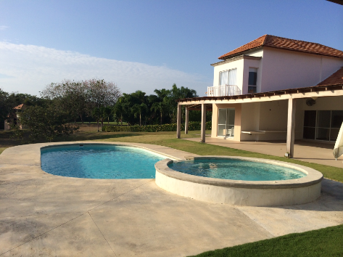
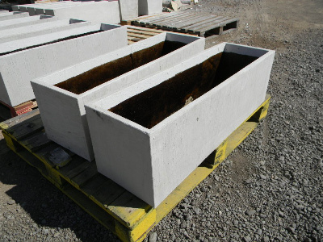
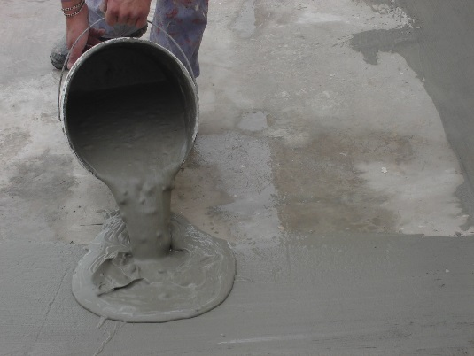
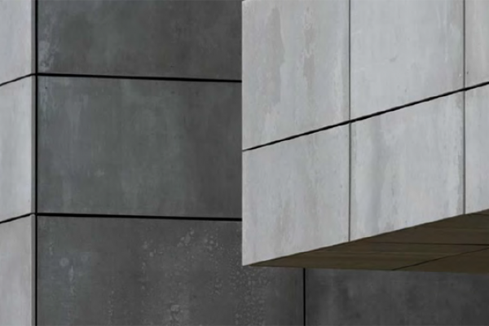
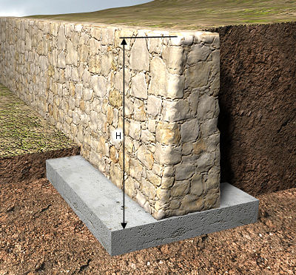
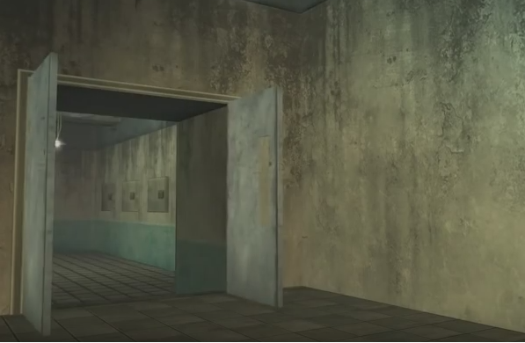
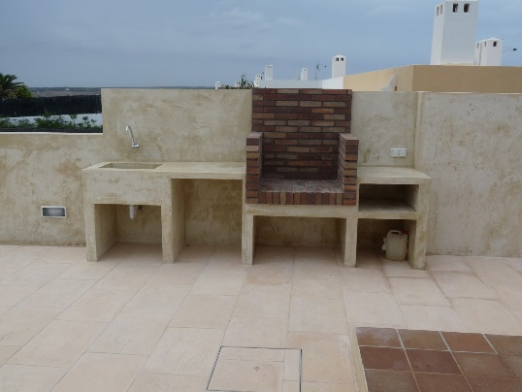
ELEMENTOS COMUNES EN ESTRUCTURAS A IMPERMEABILIZAR
Cimentaciones y muros de contención
Sótanos
Balcones y Terrazas
Techos, cubiertas y azoteas
Baños
Fachadas
Piscinas y Cisternas
Jardineras

Slide 10
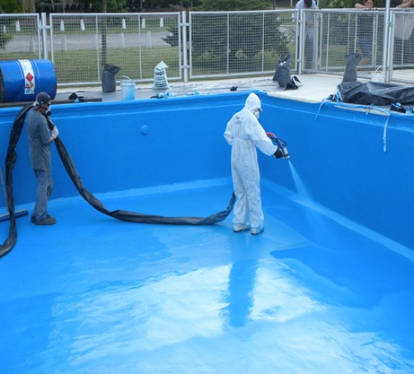
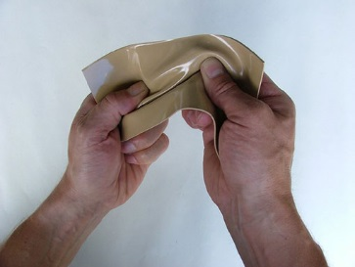
Para cada elemento, existen productos y soluciones diferentes. Existen productos que pueden aplicarse en varios elementos, pero normalmente no utilizamos un solo producto para impermeabilizar todos los elementos.
En realidad existe un material, llamado poliurea, que se puede utilizar para impermeabilizar todos los elementos. Sin embargo, este producto de uso industrial/civil y el costo es muy elevado para utilizar en residencias y comercios.
Las Poliureas son una familia de polímeros sintéticos que se obtienen de la reacción de un diisocianato con una diamina, es una reacción de polimerización por condensación similar a la del poliuretano, excepto porque en este caso el enlace formado corresponde al enlace urea, por esto es llamada poliurea.

Slide 11
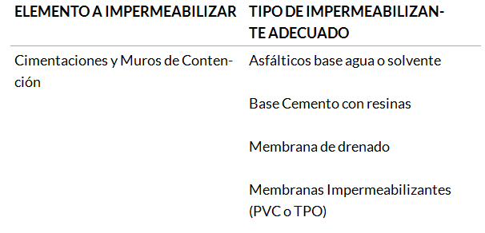
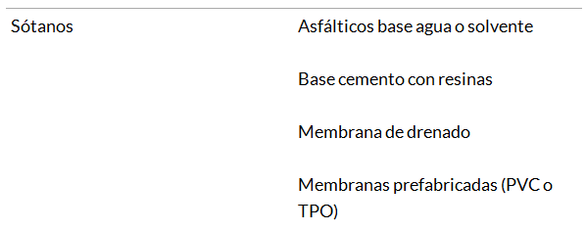
Tabla resumida del tipo de productos recomendados dependiendo del elemento que necesitan impermeabilizar.

Slide 12
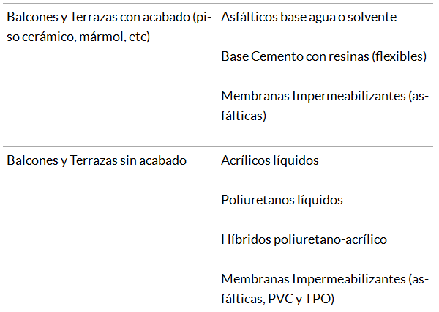
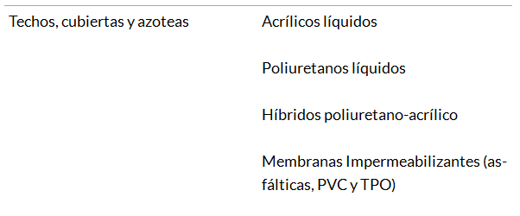

Slide 13
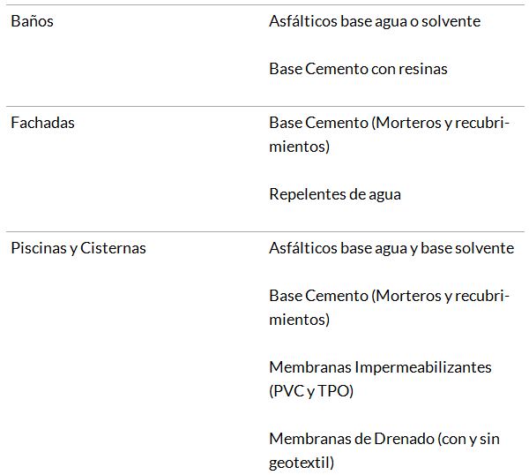

Slide 14
